Slide 1

LOGO
零基础 Python 入门
-- xxx
互联网新技术在线教育领航者

Slide 2
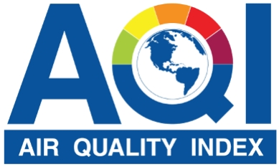
第 LOGO 九 讲
空气质量指数计算 1.0
互联网新技术在线教育领航者

Slide 3
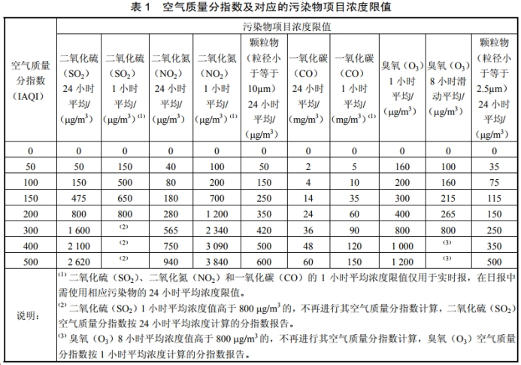
案例描述
• 空气质量指数计算方法
互联网新技术在线教育领航者

Slide 4
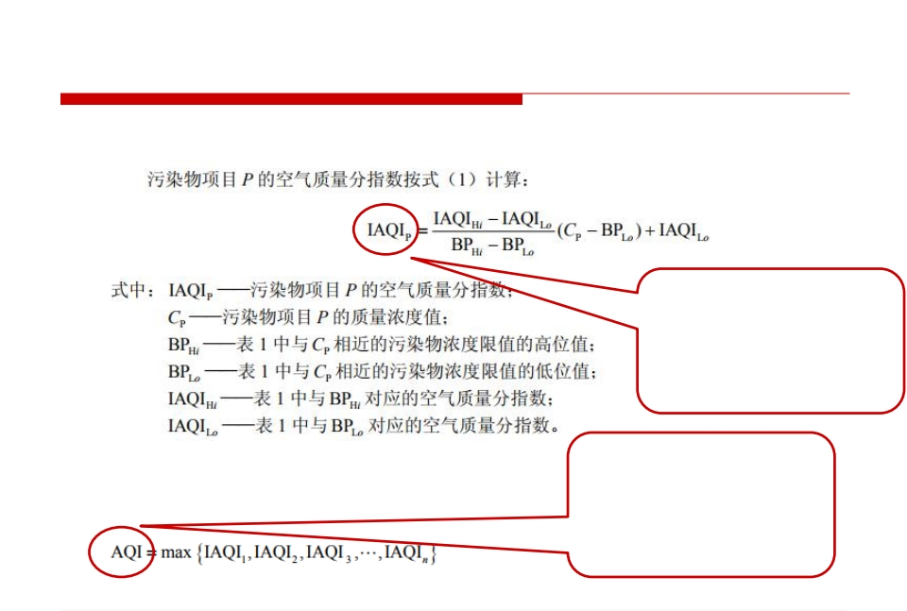
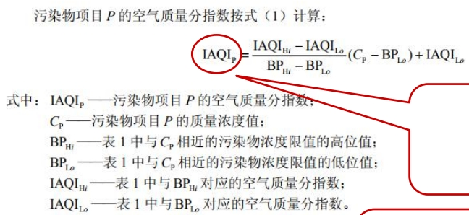

案例描述
• 空气质量分指数计算方法
空气质量分指数
individual air quality
index (IAQI) ：单项污
染物的空气质量指数
空气质量指数 air
quality index (AQI) ：
定量描述空气质量状况
的无量纲指数
• 空气质量指数计算方法
互联网新技术在线教育领航者

Slide 5
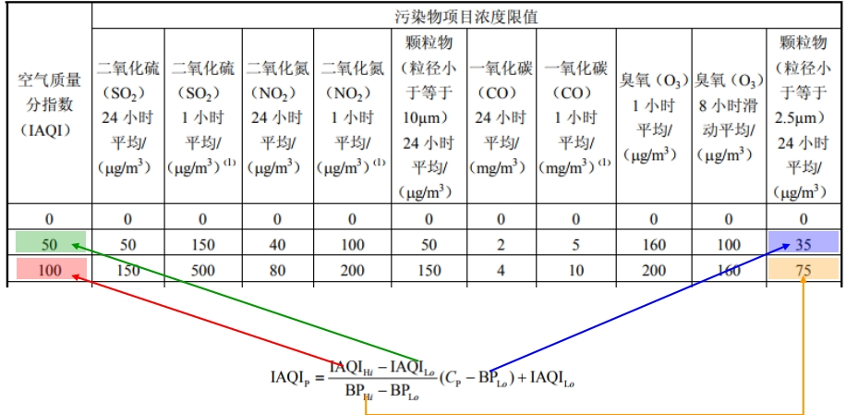
案例分析
• 举例： PM2.5 的测量值为 55
互联网新技术在线教育领航者

Slide 6

案例分析
• 举例： PM2.5 的测量值为 55
100 − 50
75 − 35
(55 − 35) + 50
• 相当于做了线性缩放，从 [BP L , BP H ] 到 [IAQI L , IAQI H ]
• 实现步骤：
1.
2.
实现每种污染物对应的 IAQI 函数
• 1 个输入参数，即 C p
实现线性缩放函数
•
5 个输入参数
互联网新技术在线教育领航者

Slide 7

Next?
• JSON 数据文件操作
互联网新技术在线教育领航者

